Slide 1

CHÀO MỪNG QUÝ THẦY CÔ
VỀ DỰ GIỜ THĂM LỚP
Môn Công nghệ lớp 3
Bài 5: SỬ DỤNG MÁY THU HÌNH (T4)

Slide 2
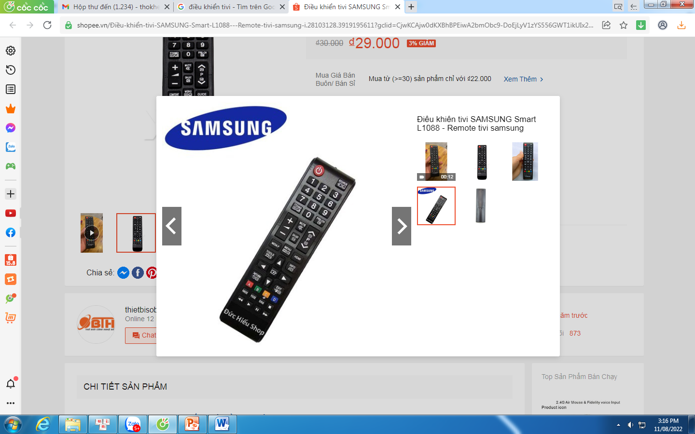
1.Tìm hiểu về điều khiển từ xa

Slide 3
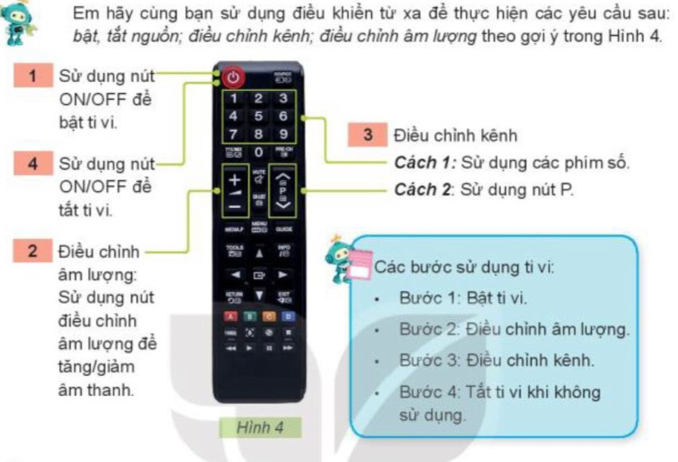
2. Thực hành cách sử dụng điều khiển từ xa.
Chia sẻ cách bật tắt,chọn kênh mà điều chỉnh âm lượng tivi mà em biết .

Slide 4
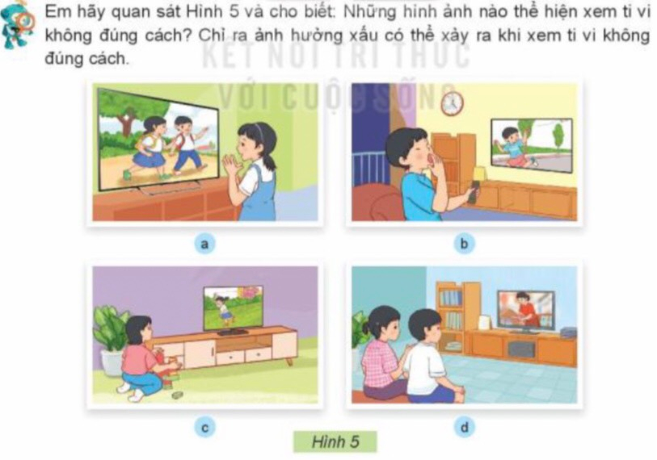
3. Tìm hiểu về cách sử dụng máy thu hình.
+ Cho biết những hình ảnh nào thể hiện xem ti vi không đúng cách?
+ Chỉ ra ảnh hưởng xấu có thể xảy ra khi xem ti vi không đúng cách.
Khi xem tivi cần ngồi đối diện ti vi với khoảng cách hợp lí.Không nên xem tivi quá nhiều ,quá khuya .Tuyệt đối không xem các chương trình có nội dung bạo lực,không phù hợp với lứa tuổi.

Slide 5
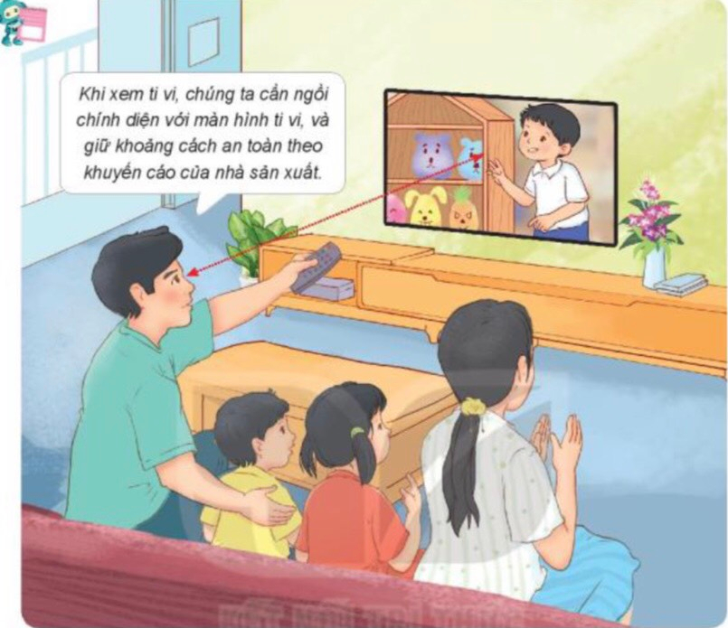
4. Tìm hiểu về một số chương trình truyền hình..
Em hãy thảo luận với bạn và chọn chỗ ngồi xem ti vi an toàn, đúng cách.
Xem ti vi là sở thích của đa số các bạn nhỏ. Nếu có chương trình yêu thích, các bạn nhỏ có thể xem ti vi cả ngày. Ti vi mang lại rất nhiều lợi ích cho các bạn nhò nhưng cũng mang lại rầt nhiều ảnh hường xấu nếu sử dụng không đúng cách .

Slide 6
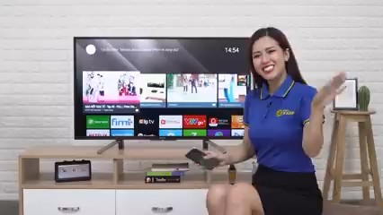
* Điều khiển máy thu hình từ xa bằng điện thoại

Slide 7

XIN CHÂN THÀNH CẢM ƠN
QUÝ THẦY CÔ GIÁO VÀ CÁC EM

